Slide 1
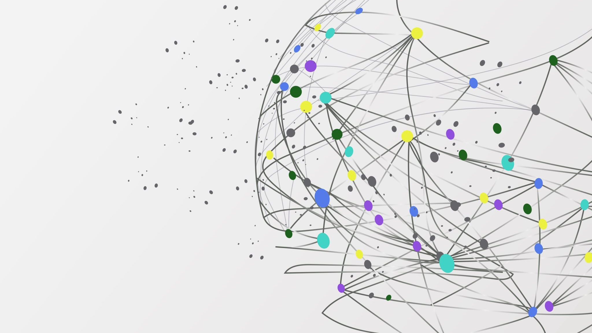
Nexttech
Projekt 1

Slide 2
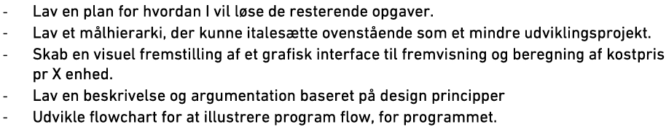
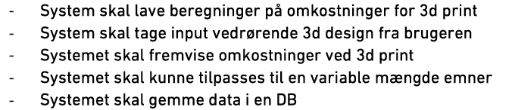
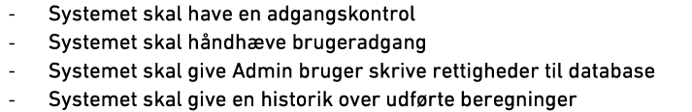
Præsentationens indhold
Planlægning
Målhierarki
Visuel fremstilling
Design
Flowchart
Første prioritet
Til mindre overvejelse

Slide 3
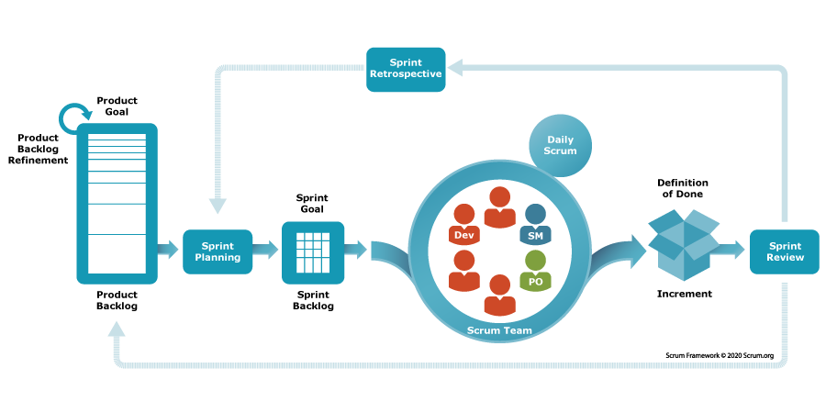
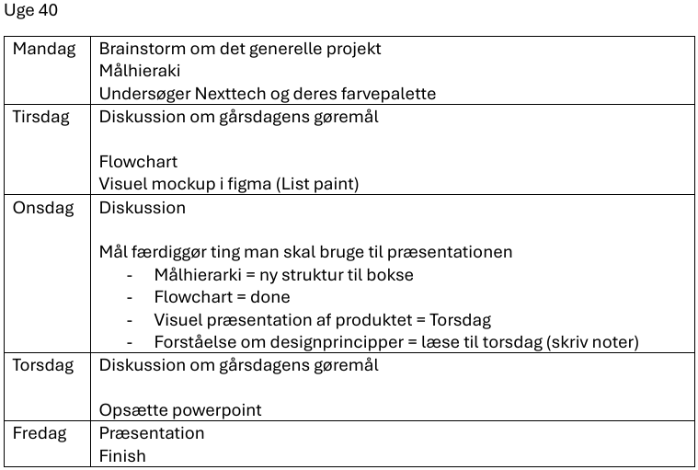
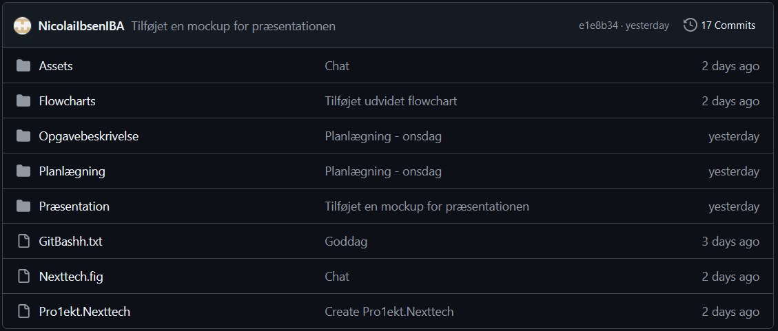
Planlægning
SCRUM-esque opsætning
Ugeplan, med daglige opdateringer
GitHub til samarbejde og arbejde mellem enheder
Fremadrettet vil lave WBS og PERT for at få et overblik over projektet aflevering af “projekt 2”
GitHub

Slide 4
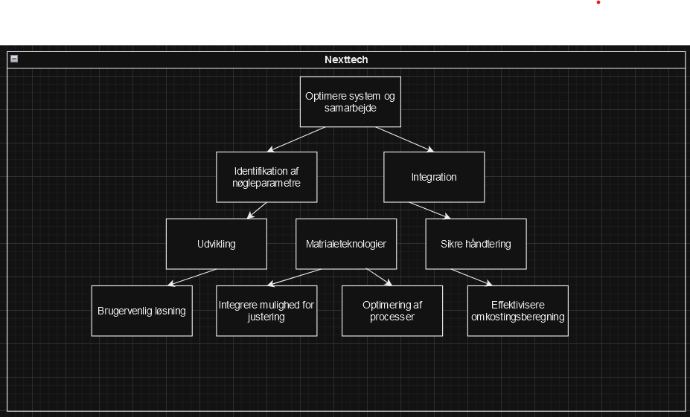
Målhierarki
Hovedmål:
Automatiseret omkostningsberegning
Udvikle system til beregning af omkostninger ved 3D-print.
Delmål:
Identifikation af nøgleparametre
Materialeforbrug: mængde, type, pris.
Energiforbrug pr. printcyklus.
Driftsomkostninger: slid og vedligeholdelse.
Efterbehandlingsomkostninger.
Integration af printere og materialeteknologier
Skalerbar løsning til forskellige printertyper.
Håndtere både enkle og komplekse printteknologier.
Brugervenligt interface
Nem indtastning og beregning af omkostninger for operatører.
Justering af parametre for at simulere scenarier.
Optimering af ad hoc-processer
Erstatte besværlige processer med hurtigere og præcise beregninger.
Forbedre gentagelsesvenlighed.

Slide 5
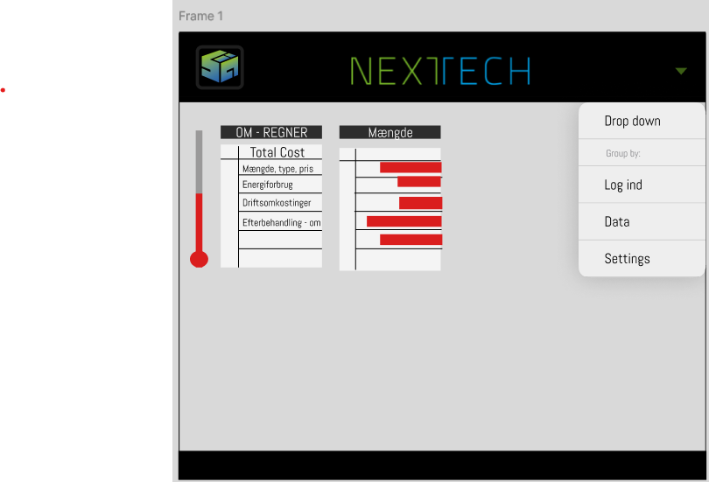
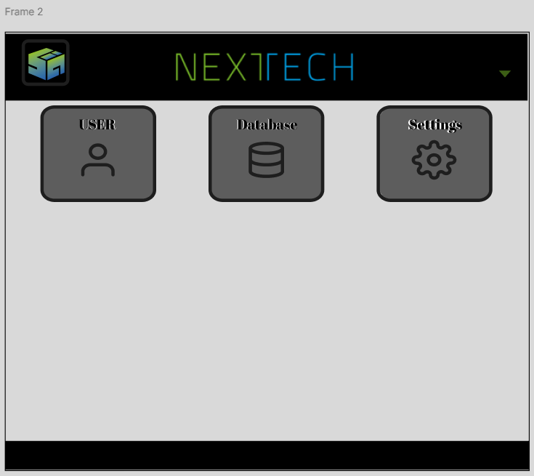
Visuel fremstilling

Slide 6
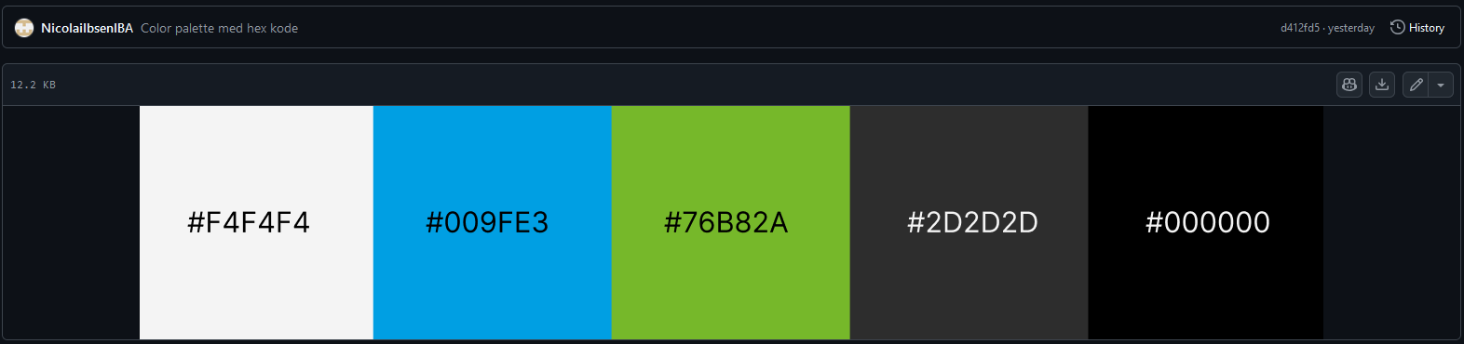

Design
#D9D9D9
CRAP (Contrast, repetition, alignment og proximity)
C – Farver
R – Farver, elementer og UI gennem frames
A – Center aligned
P – Samhørighed igennem applikationen. Elementer passer sammen
Declutter

Slide 7
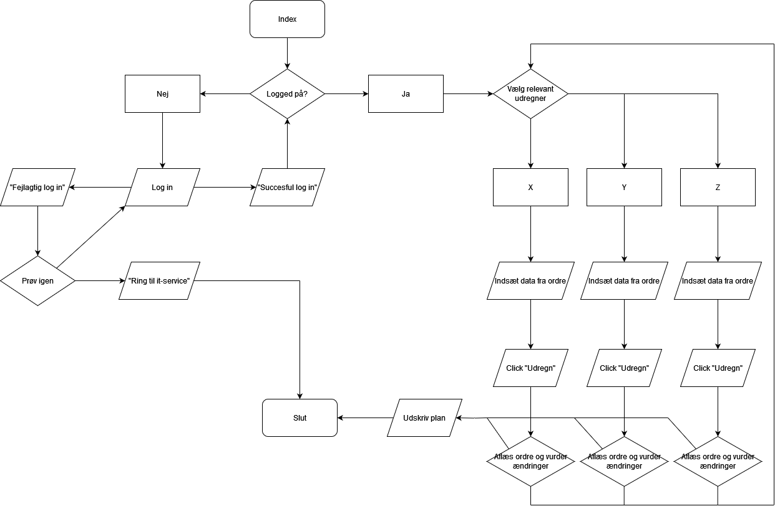
Flowchart
Log in -> Udregner
Mangler en del information til at lave en fyldestgørende flowchart

Slide 8
Afrunding
Tanker om projekt 1
Der kommer mange spørgsmål når man arbejder med noget ukendt. Altså det er svært at arbejde uden for ens ekspertise. Mange huller i forståelsen kan skabe frustration.
GitHub er fantastisk til at arbejde mellem enheder og i grupper.
Inkludere samtaler med underviser i planlægningen sikrer at man er på rette spor. Vil prøve at se om det er muligt at fastlægge en samtale, en gang om ugen på et fast tidspunkt. Lidt ligesom et ugentlig SCRUM-møde.
Eventuelt udarbejde nogle små hjælpe guides til forskellige dele i projektet, hvis nu vi sidder fast med et problem

